Slide 1

8h30
17h30

Slide 2
Le Saint-Esprit
Dakar, Décembre 2025

Slide 3
#1. Introduction: les enjeux

Slide 4

Col 3.13-14
1 Cor 1.10
Jn 17.21
2 P 3.15-16
Notes:
Colossiens 3.13–14 ¹³ Supportez-vous les uns les autres et faites-vous grâce réciproquement ; si quelqu’un a à se plaindre d’un autre, comme le Christ vous a fait grâce, vous aussi, faites de même. ¹⁴ Mais par-dessus tout, revêtez-vous de l’amour qui est le lien de la perfection.
1 Corinthiens 1.10 Je vous exhorte, frères, par le nom de notre Seigneur Jésus-Christ : tenez tous le même langage, qu’il n’y ait pas de divisions parmi vous, mais soyez en plein accord dans la même pensée et dans la même opinion.
Jean 17.21 (²¹ afin que tous soient un ; comme toi, Père, tu es en moi, et moi en toi, qu’eux aussi soient [un] en nous, afin que le monde croie que tu m’as envoyé.

Slide 5

2 Pierre 1.16-21

Slide 6
Donc… attitudes…
Humilité – Dieu seul a raison ☺
Respect – on peut avoir des convictions différentes ☺
Ecoute – on apprend les uns des autres ☺

Slide 7
1ère partie
#1. Introduction: les enjeux
#2. La personne de l’Esprit (ce qu’est la 3e personne de la Trinité)
#3. L’appel de l’Esprit (ce que l’Esprit fait chez le non chrétien)
#4. Le baptême de l’Esprit (ce que l’Esprit réalise sans nous)
#5. La croissance par l’Esprit (ce que l’Esprit réalise avec nous)

Slide 8
2e partie
#6. Les dons de l’Esprit (ce que l’Esprit réalise par nous).
#7. Quelques dons controversés de l’Esprit
- Le parler en langues
- La guérison

Slide 9
Jésus a-t-il oublié Quelqu’un?!
« Or, la vie éternelle, c’est qu’ils te connaissent, toi, le seul vrai Dieu, et celui que tu as envoyé, Jésus-Christ » (Jn 17.3).
– connaître le Père, le Fils… et pas l’Esprit?!
Éphésiens 1.17 … un esprit de sagesse et de révélation qui vous le fasse connaître ;
Jean 14.26 Mais … le Saint-Esprit que le Père enverra en mon nom, c’est lui qui … vous rappellera tout ce que moi je vous ai dit.
1 Corinthiens 12.3 … et nul ne peut dire : Jésus est le Seigneur ! si ce n’est par le Saint-Esprit.

Slide 10
Jean 3.3–5 ³ Jésus lui répondit : En vérité, en vérité je te le dis, si un homme ne naît de nouveau il ne peut voir le royaume de Dieu. ⁴ Nicodème lui dit : Comment un homme peut-il naître quand il est vieux ? Peut-il une seconde fois entrer dans le sein de sa mère et naître ? ⁵ Jésus lui répondit : En vérité, en vérité, je te le dis, si un homme ne naît d’eau et d’Esprit, il ne peut entrer dans le royaume de Dieu.
Tite 3.4–5 ⁴ Mais lorsque la bonté de Dieu notre Sauveur, et son amour pour les hommes, ont été manifestés, ⁵ il nous a sauvés – non parce que nous aurions fait des œuvres de justice, mais en vertu de sa propre miséricorde – par le bain de la régénération et le renouveau du Saint-Esprit ;

Slide 11
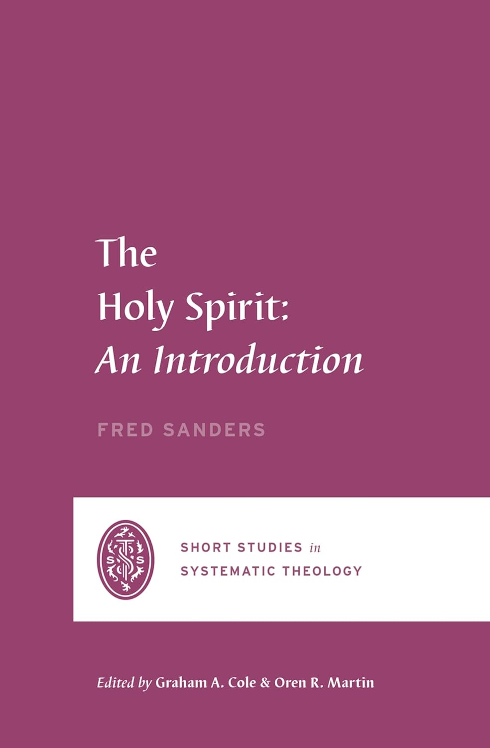

« Le Saint-Esprit pointe dans trois directions différentes : il pointe vers le Fils, il pointe vers nous, et il pointe vers toute la vérité » (p. 13)
Il tourne nos regards vers Christ.
Il illumine nos yeux, suscite et anime la vie et le service du Christ en nous.
Il connecte toutes les vérités au Christ, accordant discernement et unité.

Slide 12
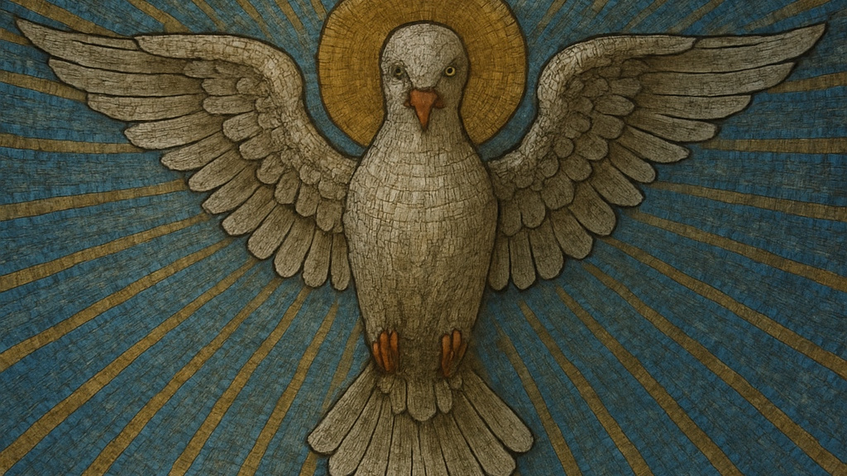
La Bible et le
Saint Esprit

Slide 13
#2. la doctrine du Saint Esprit
(survol sur la Troisième personne de la Trinité)

Slide 14
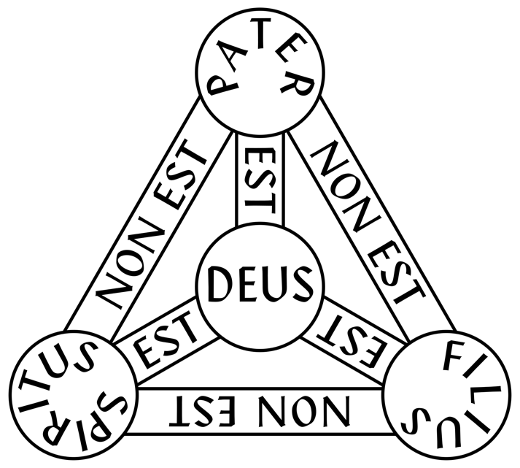
Quand on parle de Trinité…
« Dieu est amour » (1 Jn 4.8, 4.16)
« et maintenant, toi, Père, glorifie-moi auprès de toi-même de la gloire que j’avais auprès de toi, avant que le monde fût » (Jn 17.5).
Gn 1.1-3, Esaïe 42.1, 48.16, 61.1, 63.7-10, Matt 3.16-17, 12.28, 28.19, Lc 3.22, Jn 15.26, Ac 10.38, Rm 8.9-11, 1 P 1.1-2, Ga 4.6, 1 Co 8.6, 12.4-6, 2 Co 13.14, Ép 1.4-11, 4.4-6, Hé 9.14.

Slide 15
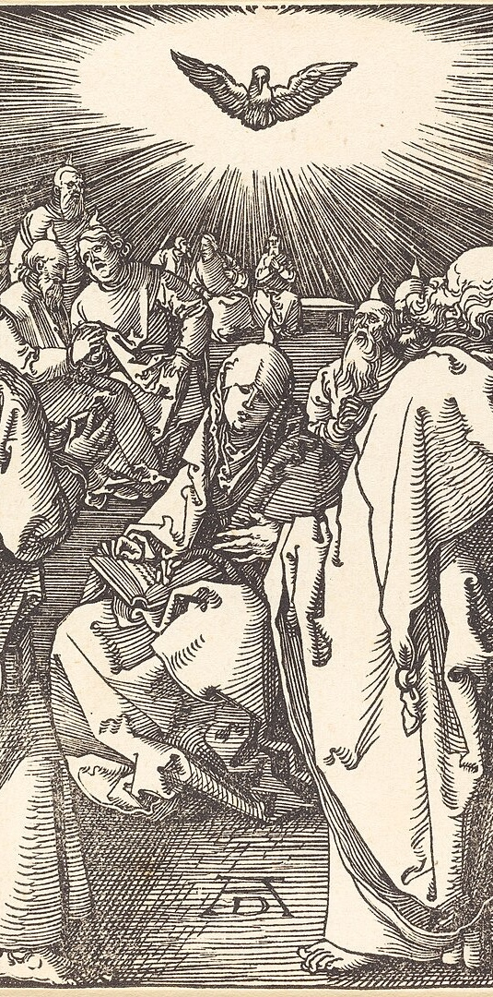
Introduction: רוּחַ rûaḥ
Gn 1.1-2 « Au commencement, Dieu créa les cieux et la terre. La terre était informe et vide: il y avait des ténèbres à la surface de l’abîme, et l’Esprit de Dieu se mouvait au-dessus des eaux. »
Gn 2.7 « L’Éternel Dieu forma l’homme de la poussière de la terre, il souffla dans ses narines un souffle de vie et l’homme devint un être vivant. »

Slide 16
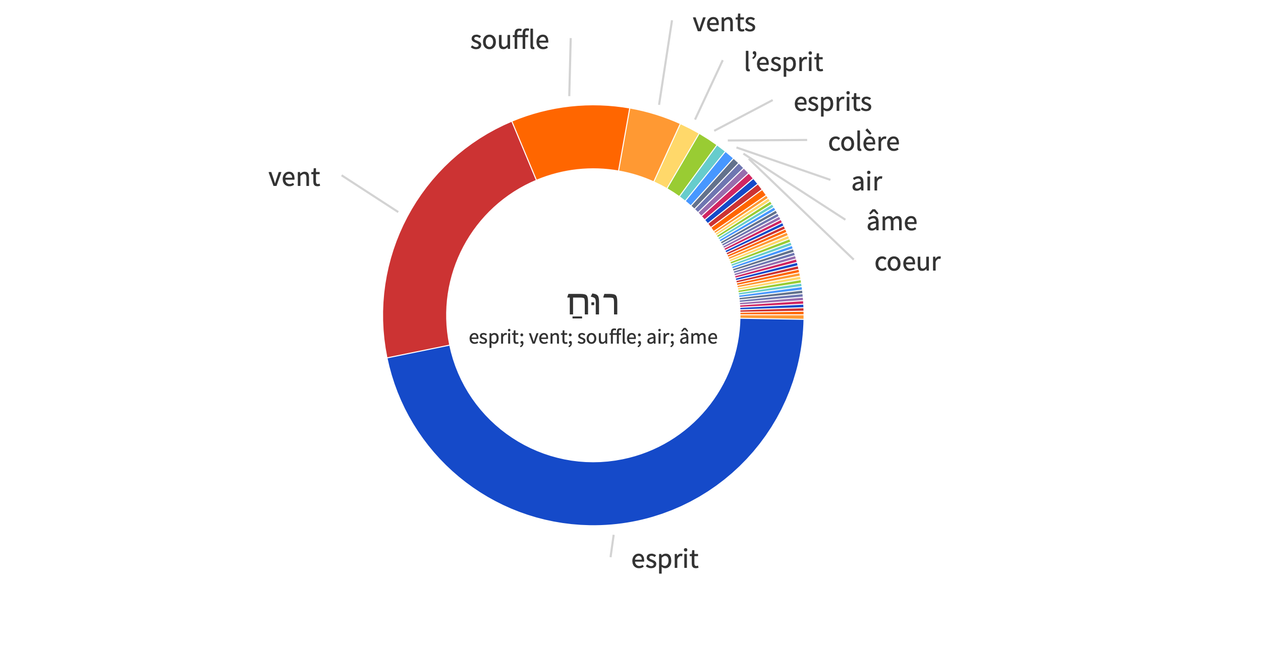

Un souffle de Vie
Une force vitale

Slide 17
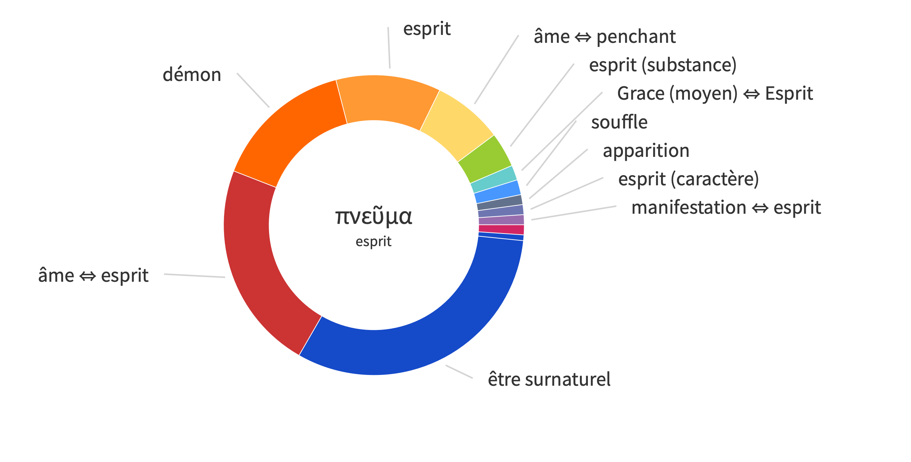
Un souffle de Vie
Une force vitale

Slide 18

L’Esprit est personnel
Il créé: Gn 1.2, Lc 1.35, Ac 2.1-4
Il intercède: Rm 8.26-27
Il qualifie: 1 Co 12.7, 11
Il envoie: Ac 13.2
Il a des émotions: Ép 4.30
Il est moral: Ac 5.3-4
Il enseigne: Jean 14.26
Il peut être blasphémé: Mc 3.29

Slide 19

L’Esprit est divin
Par association: Ac 5.3-4, 1 Co 3.16-17
Par son omniscience: 1 Co 2.10
Par son omniprésence: Ps 139.7-8
Par son rang: Jn 14.26
Par l’inspiration de l’Écriture: 2 Tm 3.16, 1 P 1.21 (cf. Mt 15.4)
Par association à Christ: 1 Co 3.16-17
Par association trinitaire (Mt 28, Ép 4, etc.)

Slide 20
¹⁰ A nous, Dieu nous l’a révélé par l’Esprit. Car l’Esprit sonde tout, même les profondeurs de Dieu. ¹¹ Qui donc, parmi les hommes, sait ce qui concerne l’homme, si ce n’est l’esprit de l’homme qui est en lui ? De même, personne ne connaît ce qui concerne Dieu, si ce n’est l’Esprit de Dieu.
1 Corinthiens 2.10–11

Slide 21



Les symboles bibliques
L’Esprit est comme … 1/3
Le vent, le souffle (Ruah, Pneuma, Gn 1.2;2.7, Jean 3.8, Actes 2.2, Éz 37.9, Jn 20.22)
Vie, Énergie, Liberté
Le feu (Actes 2.3 ; Matthieu 3.1)
Purification, Jugement
L’eau (Gn 1.2; Jean 7.37-39 ; Ésaïe 44.3 ; Ézéchiel 36.25-27 + ref au baptême de l’Esprit )
Rafraîchissement, Purification, Vie nouvelle.

Slide 22



Les symboles bibliques
L’Esprit est comme … 2/3
La colombe (Matthieu 3.16 ; Marc 1.10 ; Luc 3.22 ; Jean 1.32)
Paix, Douceur, Pureté
L’huile d’onction (Exode 30.30-32 ; 1 Samuel 16.13 ; Ésaïe 61.1 ; 1Jean 2.20-27)
Consécration, Sanctification
La lumière (Ésaïe 11.2 ; Jean 14.26 ; 1Jean 2.27)
Illumination, Vérité

Slide 23



Les symboles bibliques
L’Esprit est comme … 3/3
Le sceau (Éphésiens 1.13 ; 4.30 ; 2 Corinthiens 1.22)
Appartenance, Sécurité éternelle
L’acompte (2 Corinthiens 1.22 ; 5.5 ; Éphésiens 1.14)
Garantie de l’héritage, Avant-goût de la gloire
Le doigt de Dieu (Luc 11.20 comparé à Matthieu 12.28 ; Exode 8.19)
Puissance divine en action, Autorité.

Slide 24
Formulations historiques
Symbole de Nicée-Constantinople (fin 4e) : « Je crois en l’Esprit Saint, qui est Seigneur et qui donne la vie; Il procède du Père et du Fils; avec le Père et le Fils, Il reçoit même adoration et même gloire; Il a parlé par les prophètes. »
Symbole dit d’Athanase (5e): « Vénérer un seul Dieu dans la Trinité et la Trinité dans l’unité, sans confondre les personnes et sans diviser la substance. »

Slide 25
[...] Nous vénérons un Dieu dans la Trinité et la Trinité dans l'Unité, sans confondre les Personnes ni diviser la substance: autre est en effet la Personne du Père, autre celle du Fils, autre celle du Saint-Esprit: mais une est la divinité du Père, du Fils et du Saint-Esprit, égale la gloire, coéternelle la majesté.
Comme est le Père, tel est le Fils, tel est aussi le Saint-Esprit:
- ﻿﻿Incréé est le Père, incréé le Fils, incréé le Saint-Esprit.
- ﻿﻿Infini est le Père, infini le Fils, infini le Saint-Esprit.
- ﻿﻿Eternel est le Père, éternel le Fils, éternel le Saint-Esprit.

Slide 26
Et cependant ils ne sont pas trois éternels mais un éternel; tout comme ils ne sont pas trois incréés, ni trois infinis, mais un incréé et un infini. De même, tout-puissant est le Père, tout-puissant le Fils, tout Puissant le Saint-Esprit; et cependant ils ne sont pas trois tout-puissants, mais un tout-puissant.
Ainsi le Père est Dieu, le Fils est Dieu, le Saint-Esprit est Dieu; et cependant ils ne sont pas trois Dieux, mais un Dieu.
Ainsi le Père est Seigneur, le Fils est Seigneur, le Saint-Esprit est Seigneur; et cependant ils ne sont pas trois Seigneurs, mais un Seigneur.

Slide 27
Formulations théologiques
« Une seule essence, mais trois personnes qui subsistent éternellement » [Nisus, Pour une foi réfléchie, p. 64]
« Dieu existe éternellement en trois personnes, le Père, le Fils et le Saint-Esprit, et chacune de ces personnes est pleinement Dieu, et il y a un seul Dieu » [Grudem, Théologie Systématique, p. 230].
« 1. Dieu est un. Il n’y a qu’un seul Dieu. 2. Le Père est Dieu. 3. Le Fils est Dieu. 4. Le Saint-Esprit est Dieu. 5. Le Père n’est pas le Fils. 6. Le Fils n’est pas l’Esprit. 7. L’Esprit n’est pas le Père. » [Mayhue, MacArthur, Théologie Systématique, 201]

Slide 28
L’esprit est une personne donc
On peut (et doit) entretenir une relation avec lui mais d’une manière biblique.
Il est souverain et décide.
On ne peut donc pas « l’utiliser », mais l’on doit se soumettre à lui.
L’on doit veiller à ne pas lui résister et à ne pas l’attrister.
L’Esprit parle et l’on doit écouter. Il s’exprime clairement à travers l’Écriture qu’il a inspirée.

Slide 29
Trois hérésies
L’Esprit indépendant (Montanisme)
L’Esprit dépersonnalisé (Pneumatomaque)
L’Esprit manipulé (Panthéisme christianisé)

Slide 30
#3. L’appel de l’Esprit
(Ce que l’Esprit fait chez les non croyants)

Slide 31
⁵ Maintenant, je m’en vais vers celui qui m’a envoyé, et nul de vous ne me demande : Où vas-tu ? ⁶ Mais parce que je vous ai parlé ainsi, la tristesse a rempli votre cœur. ⁷ Cependant, je vous dis la vérité : il est avantageux pour vous que je parte, car si je ne pars pas, le Consolateur ne viendra pas vers vous ; mais si je m’en vais, je vous l’enverrai. ⁸ Et quand il sera venu, il convaincra le monde de péché, de justice et de jugement : ⁹ de péché, parce qu’ils ne croient pas en moi ; ¹⁰ de justice, parce que je vais vers le Père, et que vous ne me verrez plus ; ¹¹ de jugement, parce que le prince de ce monde est jugé. ¹² J’ai encore beaucoup de choses à vous dire, mais vous ne pouvez pas les comprendre maintenant. ¹³ Quand il sera venu, lui, l’Esprit de vérité, il vous conduira dans toute la vérité ; car ses paroles ne viendront pas de lui-même, mais il parlera de tout ce qu’il aura entendu et vous annoncera les choses à venir. ¹⁴ Lui me glorifiera, parce qu’il prendra de ce qui est à moi et vous l’annoncera. ¹⁵ Tout ce que le Père a, est à moi ; c’est pourquoi j’ai dit qu’il prendra de ce qui est à moi, et vous l’annoncera. (Jean 16.5–15)

Slide 32
L’Esprit défend l’Église (16.5-7)
L’Esprit reprend le monde (16.8-11)
L’Esprit honore Jésus (16.12-15)

Slide 33
L’Esprit défend l’Église (16.5-7)
L’Esprit reprend le monde (16.8-11)
L’Esprit honore Jésus (16.12-15)

Slide 34


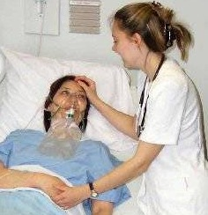


Slide 35
L’Esprit défend l’Église (16.5-7)
L’Esprit reprend le monde (16.8-11)
L’Esprit honore Jésus (16.12-15)

Slide 36

Peur du jugement et de la mort.
Désir de se libérer de la culpabilité et de la honte.
Appréciation et attrait de la vérité
Satisfaire des désirs existentiels insatisfaits.
Résoudre un problème.
Désir d'être aimé.

Slide 37


Slide 38
Jésus vit la vie parfaite que j’aurais dû vivre
(mais que je n’ai pas vécue),
Jésus connaît la peur, le jugement, la honte et la mort
que j’aurais dû connaître
(mais que je ne vivrai jamais)
Jésus ressuscite pour une vie que je ne devrais pas vivre
(mais que je vivrai éternellement).
Sa vie pour la mienne. Ma vie par la sienne!

Slide 39
L’Esprit défend l’Église (16.5-7)
L’Esprit reprend le monde (16.8-11)
L’Esprit honore Jésus (16.12-15)

Slide 41


Conversion
Avant
À
Après
Il dirige les rencontres (Ac 8.29)
Il convainc de péché, justice,
jugement (Jn 16.8-11)
Il appelle à salut (Ac 2.39)

Slide 42
Terme biblique | Terminologie | Condition | Résultat | Définition
Justification
Justification | Légal | Coupable | Juste ! | Déclarer juste le coupable.
Rédemption
Rédemption | Trafic humain | Esclave | Libre ! | Libérer l’esclave du péché
Réconciliation
Réconciliation | Relationnelle | Ennemi | Ami ! | Déclarer la paix des opposants
Pardon
Pardon | Bancaire | Endetté | Riche ! | Payer la dette de l’insolvable
Adoption
Adoption | Social | Étranger | Héritier ! | Faire d’un adopté l’héritier

Slide 43
#4. L’Esprit réalise l’Eglise
(Ce que l’Esprit réalise sans nous)

Slide 44


Promesses
Accomplissement
Es 11.1-3 ; 32.14-15 ; 42.11s ; 44.1-5 ; Ez 36:24-27, cf. 11:17-20, 37.1-14
Actes 2, 8, 10, 19…
Luc 3.16-17 ; Luc 11.13 ; Jean 14.14-17 ; Jean 20.22 ; Actes 1.8
1 Co 12.13, Rm 8.9…

Slide 45
Quand vient l’Esprit saint?
1ère expérience
2e expérience
Nouvelle
naissance
Puissance
Parler en langues

Slide 46
2 étapes?
Nous croyons à la chute de l’homme, au salut par la Foi en CHRIST, au baptême d’eau des croyants par immersion, au baptême dans le Saint-Esprit ayant comme évidence normale le parler en langues (Gn 3, Ac 4.12, 16.31, 1.4-5 2, 8.4-18, 10.44-48, 19.1-7.)
Fédération Baptiste Charismatique

Slide 47
2 étapes?
Nous croyons en Dieu le Saint-Esprit, l’Aide et le Consolateur. Il rend actuelle et personnelle en l’être humain l’œuvre du salut en Christ. Il produit un fruit de repentance chez celui qui le reçoit, et le fait naître à une vie nouvelle. Il agit dans le croyant et dans l’Église pour tout ce qui concerne la connaissance, la croissance, le service et le témoignage. Nous croyons au baptême du Saint-Esprit pour les croyants, avec les signes qui l’accompagnent. Il accorde ses dons pour l’édification de l’Église, qui est le Corps de Christ
(Eglise Apostolique)

Slide 48
Les arguments
Pour une double expérience…
Pour une expérience complète…
L’expérience des apôtres
(Ac 2)
L’expérience des Samaritains (Ac 8)
L’expérience de Paul
(Ac 9)
L’expérience des Éphésiens (Ac 19)

Slide 49
Les arguments principaux
1
L’exemple des apôtres
Conversion en Jean 20.22-23
Pentecôte en Actes 2

Slide 50
Le salut des apôtres?
Leurs noms dans les cieux (Luc 10.20) – ils étaient sauvés
Jésus les avait déclarés purs (Jean 13.10) – ils étaient sauvés
Le Père avait commencé son travail de vigneron à leur égard (Jean 15.3) – ils étaient sauvés
L’Esprit ne pouvait pas descendre avant l’ascension (Jn 7.39 et 16.7) – ils étaient sauvés, mais comme dans l’AT…
Il n’était pas possible qu’il en soit autrement!

Slide 51
Les arguments principaux
1
L’exemple des apôtres
Conversion en Jean 20.22-23
Pentecôte en Actes 2
L’exemple des Samaritains
Conversion et baptême en Ac 8.12-13
Venue de l’Esprit en Ac 8.14-17
2

Slide 52
Or… L’expérience Samaritaine [A]
Pourquoi Actes 8 normatif ?
Non la douzaine de conversions en Actes?
Pour les Samaritains: Jean 4; Eph 2.20
Pour Pierre: une œuvre authentique
Le rôle de Pierre (Mat 16 et les portes…)
L’enseignement normatif des épîtres
(1 Co 12.13 et Rom 8.9)

Slide 53
Or… L’expérience Samaritaine [B]
Philippe prêche « le Christ » / le Taheb
Crédulité et superstition des Samaritains
Ils s’attachent « à ce que disait Philippe » (Ac 8.11) // Simon
Ils crurent « à Philippe »
Imbrication des deux histoires (Samaritains / Simon)
Dans les deux cas, l’expérience d’Actes 8 n’est pas la norme

Slide 54
Les arguments
Pour une double expérience…
Pour une expérience complète…
L’expérience des apôtres
(Ac 2)
L’expérience des Samaritains (Ac 8)
L’expérience de Paul
(Ac 9)
L’expérience des Éphésiens (Ac 19)
Tous les autres récits d’Actes!
L’expérience des païens
(Ac 10)
L’enseignement théologique des épîtres

Slide 55
L’Esprit donne la vie
De nombreuses promesses (Es 11.1-3 ; 32.14-15 ; 42.11s ; 44.1-5 ; Ez 36.24-27, cf. 11.17-20, 37.1-14), ainsi que dans le NT:
  ¹¹ Moi, je vous baptise dans l’eau, en vue de la repentance, mais celui qui vient après moi est plus puissant que moi, et je ne mérite pas de porter ses sandales. Lui vous baptisera d’Esprit Saint et de feu. ¹² Il a son van à la main, il nettoiera son aire, il amassera son blé dans le grenier, mais il brûlera la paille dans un feu qui ne s’éteint pas. (Matthieu 3.11-12)
  ²¹Jésus leur dit de nouveau : Que la paix soit avec vous ! Comme le Père m’a envoyé, moi aussi, je vous envoie. ²²Après ces paroles, il souffla sur eux et leur dit : Recevez l’Esprit Saint. ²³Ceux à qui vous pardonnerez les péchés, ils leur seront pardonnés, et ceux à qui vous les retiendrez, ils leur seront retenus. (Jean 20.21-23)
Notes:
Cependant, les apôtres étaient déjà sauvés et avaient déjà expérimenté la purification que l’Esprit confère à la conversion : leurs noms étaient « inscrits dans les cieux » (Lc 10.20), ils étaient « purs » (Jn 13.10), et le Père avait commencé à les émonder (15.3).
la réception de l’Esprit est intimement liée au pardon des péchés qui sera bientôt proclamé par le moyen de l’Évangile.

Slide 56
L’enseignement des épîtres
Non Chrétiens
Car c’est dans un seul Esprit que nous tous, pour former un seul corps, avons tous été baptisés... (1 Co 12.13)
Chrétiens
non-membres
du Corps du Christ
Il n’y a qu’un seul
Corps du Christ
Chrétiens
baptisés membres
du Corps du Christ

Slide 57
L’enseignement des épîtres
Car c’est dans un seul Esprit que nous tous, pour former un seul corps, avons tous été baptisés... (1 Co 12.13)
Vous êtes le corps de Christ, et vous êtes ses membres, chacun pour sa part (1 Co 12.27)
Si quelqu’un n’a pas l’Esprit de Christ, il ne lui appartient pas (Rm 8.9)
Et vous avez tout pleinement en lui, qui est le chef de toute principauté et de tout pouvoir (Col 2.10)

Slide 58



Quelques avis charismatiques contemporains
« … dans la pensée de Paul, le baptême dans le Saint-Esprit avait lieu au moment de la conversion. [Citation de 1 Co 12.13]. Pour cette raison, le « baptême dans le Saint-Esprit » doit faire référence à l’activité du Saint-Esprit au début de la vie chrétienne, lorsqu’il nous communique une nouvelle vie spirituelle (par la régénération), nous purifie et marque une rupture nette avec la domination et l’amour du péché (la phase initiale de sanctification). Le « baptême dans …le Saint-Esprit » désigne donc tout ce que fait le Saint-Esprit au début de notre vie chrétienne, ce qui écarte toute possibilité de référence à une expérience postérieure à la conversion, comme le voudraient les pentecôtistes. »
W. Grudem, p. 845-846

Slide 59
Conversion
Avant
À
Après
« naître d’en-haut » (Jean 3.5-8)
« régénération … renouveau » (Tite 3.5)
« Lavés, sanctifiés, justifiés » (1 Co 6.11)
« scellés » (Eph 1.14)
« habite en vous » (Rom 8.9)
« mis… les arrhes de l’Esprit » (2 Co 1.22)
« tous… avez été baptisés » (1 Cor. 12.13)

Slide 60

La nouvelle naissance ou régénération
Jean 3.6, Tt 3.5
La nouvelle création
2Co 5.17, Rm 8.19-23
La résurrection spirituelle
Eph 2.1-6

Slide 61

Il conduit dans la vérité
Jn 16.13
Il révèle la gloire du Christ
2Co 3.17-18
Il éclaire l’intelligence pour comprendre les Écritures
Jn 14.26, Eph 1.17-18

Slide 62

« Dieu vous a choisis dès le commencement pour le salut, par la sanctification de l’Esprit et la foi en la vérité. » 2Thess 2,13 , voir aussi 1Pierre 1,2
« Mais vous avez été lavés, mais vous avez été sanctifiés, mais vous avez été justifiés au nom du Seigneur Jésus-Christ et par l’Esprit de notre Dieu. » 1Cor 6,11
« Mais le fruit de l’Esprit, c’est l’amour, la joie, la paix, la patience, la bonté, la bienveillance, la fidélité, la douceur, la maîtrise de soi. » Gal 5,22 …

Slide 64
#4. La croissance par l’Esprit
(ce que l’Esprit réalise avec nous)

Slide 65
Conversion
Avant
À
Après
Il dirige les rencontres (Ac 8.29)
Il convainc de péché, justice,
jugement (Jn 16.8-11)
Il appelle à salut (Ac 2.39)

Slide 66
Conversion
Avant
À
Après
« naître d’en-haut » (Jean 3.5-8)
« régénération … renouveau » (Tite 3.5)
« Lavés, sanctifiés, justifiés » (1 Co 6.11)
« scellés » (Eph 1.14)
« habite en vous » (Rom 8.9)
« mis… les arrhes de l’Esprit » (2 Co 1.22)
« tous… avez été baptisés » (1 Cor. 12.13)

Slide 67
Le blasphème de l’Esprit?
²²Alors on lui amena un démoniaque aveugle et muet, et il le guérit, de sorte que le muet parlait et voyait. ²³Toute la foule hors d’elle-même disait : N’est-ce pas là le Fils de David ? ²⁴Les Pharisiens l’ayant appris, dirent : Cet homme ne chasse les démons que par Béelzébul, prince des démons.
Mt 12.22–24.
³¹C’est pourquoi je vous dis : Tout péché et tout blasphème sera pardonné aux hommes, mais le blasphème contre l’Esprit ne sera point pardonné. ³²Quiconque parlera contre le Fils de l’homme, il lui sera pardonné, mais quiconque parlera contre le Saint-Esprit, il ne lui sera pardonné ni dans ce siècle, ni dans le siècle à venir.
Mt 12.31–32.
L’opposition constante à la conviction de l’Esprit (Jn 3.18-19, Hé 6.4-6)
Le péché de ceux qui ont vu la puissance et la sagesse de Dieu, et l’ont attribuée au diable (cf. contexte)

Slide 68
Conversion
Avant
À
Après
Toute la vie !
Le fruit et les dons de l’Esprit
4 impératifs :
Marchez par l’Esprit… (Ga 5.16)
N’éteignez pas l’Esprit… (1Th 5.19)
N’attristez pas l’Esprit… (Ep 4.30)
Soyez remplis de l’Esprit… (Ep 5.18)

Slide 69
4 impératifs du NT
La vie par l’Esprit n’est pas une soumission passive à l’Esprit pour qu’il fasse une œuvre surnaturelle dans la vie de quelqu’un. Bien plutôt, elle requiert un effort conscient, afin que l’Esprit accomplisse son œuvre en lui. […] Les gens de l’Esprit marchent selon un rythme différent, et l’Esprit les rend capables de vivre d’une telle manière que leur vie démontre ce fait : leur comportement est d’un ordre moral manifestement différent de leur ancienne manière de vivre.
Gordon Fee.
N’éteignez pas l’Esprit…
(1 Th 5.19)
Marchez par l’Esprit…
(Gal 5.16)
N’attristez pas l’Esprit…
(Eph 4.30)
Soyez remplis de l’Esprit… (Eph 5.18)

Slide 70
4 impératifs du NT
Éteindre l’Esprit aujourd’hui c’est ignorer la Parole de Dieu prêchée ou lue qui devrait vivifier notre conscience, ou nous opposer à des ministères qui révèlent nos dérapages moraux à la lumière de la volonté révélée de Dieu.
Graham A. Cole
N’éteignez pas l’Esprit…
(1 Th 5.19)
Marchez par l’Esprit…
(Gal 5.16)
N’attristez pas l’Esprit…
(Eph 4.30)
Soyez remplis de l’Esprit… (Eph 5.18)

Slide 71
4 impératifs du NT
Attrister l’Esprit peut être une triste réalité, aussi bien de la congrégation que de la vie individuelle. Cette idée paulinienne ne doit pas être évincée comme une simple anthropopathie [émotion humaine attribuée à Dieu, nda]. […] Nous attristons l’Esprit lorsqu’il existe une disparité morale entre ce que nous disons en tant que peuple de Dieu et ce que nous faisons. Je dis « nous » parce que le commandement est au pluriel et vise une assemblée, et non un individu. Comment nous nous comportons les uns avec les autres dans le corps du Christ et dans le temple de l’Esprit est vraiment important pour Dieu
Graham A. Cole
N’éteignez pas l’Esprit…
(1 Th 5.19)
Marchez par l’Esprit…
(Gal 5.16)
N’attristez pas l’Esprit…
(Eph 4.30)
Soyez remplis de l’Esprit… (Eph 5.18)

Slide 72
4 impératifs du NT
La vie de l’assemblée est centrée sur Dieu et sur les uns et les autres. Pour qu’une assemblée soit remplie par l’Esprit, il faut à la fois des attitudes (gratitude, révérence) et des activités (discours, chants, soumission). Le rassemblement chrétien n’est ni un concert de divertissement chrétien, ni une version contemporaine de l’école de Tyrannus où nous nous rassemblons pour entendre une leçon biblique […]. Bien plutôt, c’est le temple du Dieu vivant. Christ est mort pour rien de moins que cela.
Graham A. Cole,
N’éteignez pas l’Esprit…
(1 Th 5.19)
Marchez par l’Esprit…
(Gal 5.16)
N’attristez pas l’Esprit…
(Eph 4.30)
Soyez remplis de l’Esprit… (Eph 5.18)

Slide 73
La maturité dans l’Esprit
« Mais le fruit de l’Esprit est : amour, joie, paix, patience, bonté, bienveillance, fidélité, douceur, maîtrise de soi ; la loi n’est pas contre de telles choses » Ga 5.22–23.

Slide 74
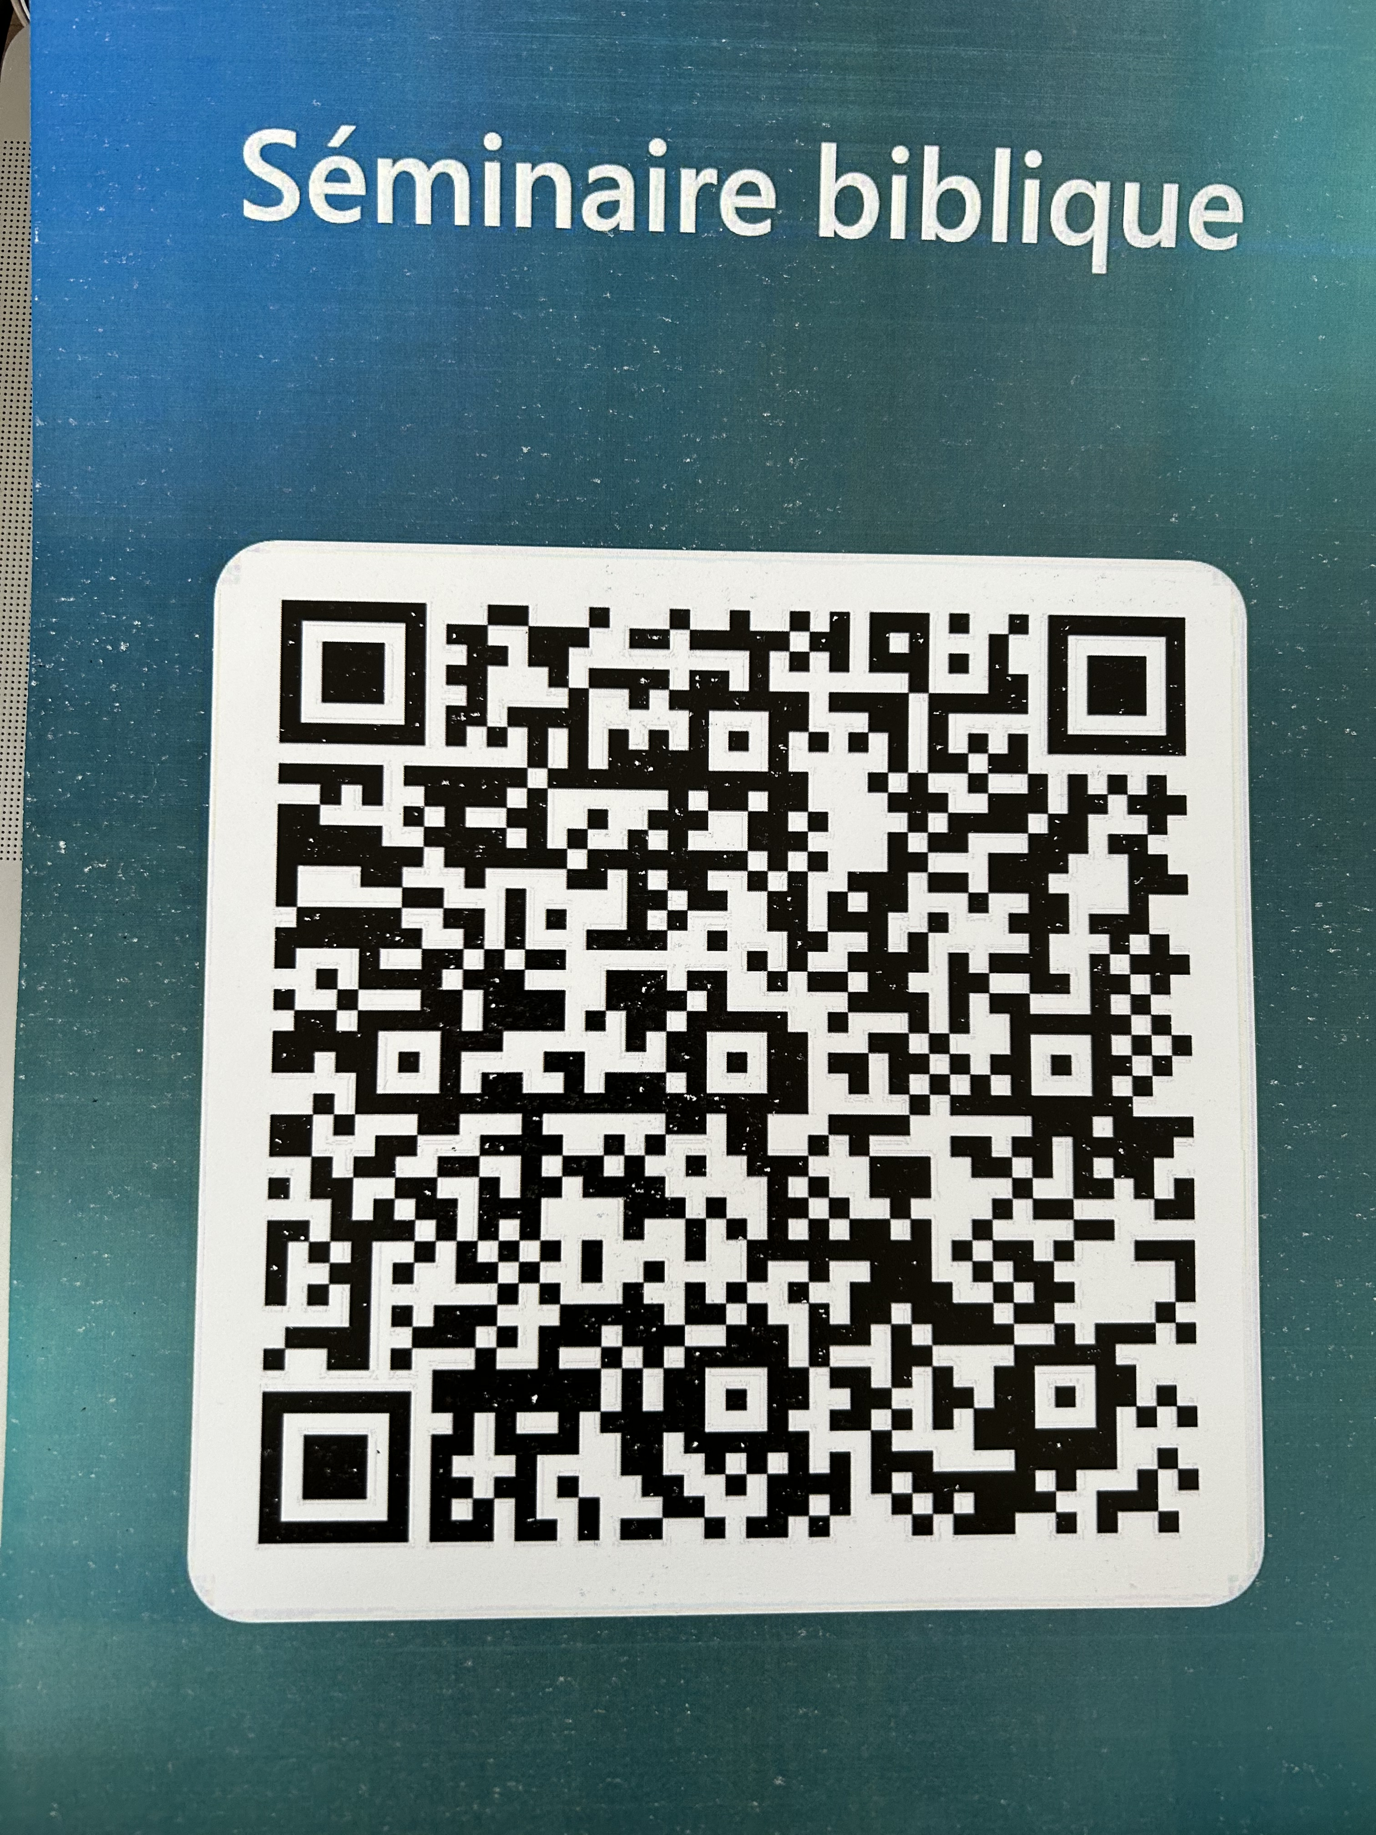
Des questions?

Slide 75
#6. Les dons de l’Esprit
(ce que l’Esprit réalise par nous)

Slide 76
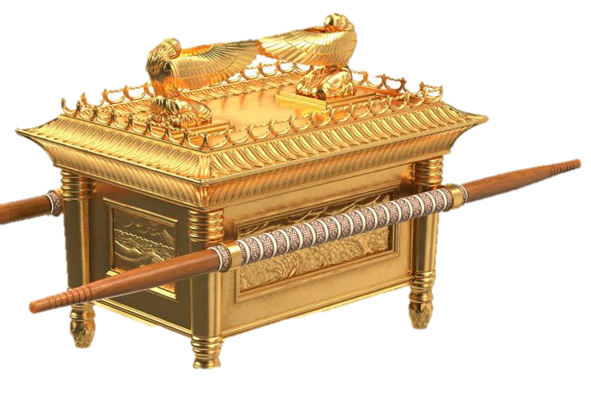
Dans l’Ancien Testament
Exode 31.1-6
Exode 35.30-36.1

Slide 77
Définition d’un don spi?
C. Schwarz : « Un don spirituel est une capacité particulière que le Saint Esprit donne selon la grâce de Dieu à chaque membre du corps de Christ et qui doit être utilisée pour l’édification de l’Eglise. »
Romerowski: « Un charisma est quelque chose qui est donné gratuitement, un cadeau. Il désigne en particulier dans le Nouveau Testament quelque chose que Dieu donne par grâce, et donc sans que celui qui le reçoit l’ait mérité »

Slide 78
Définition d’un don spi?
Grand Dictionnaire: Nous appelons « dons spirituels » des manifestations de l’Esprit de Dieu, accordées dans des événements ponctuels ou de façon continue, en vue d’équiper les croyants pour le service de Dieu et de son peuple. (p. 435)
F.V. : Un « don spirituel » est une manifestation gratuite de l’Esprit de Dieu dans la vie d’un disciple, pour un service particulier, en vue du témoignage et de l’édification de l’Église.

Slide 79
Listes du Nouveau Testament
+30
+40
+50
+60
+70
Actes des Apôtres
1 Pierre
Ephésiens
Romains
1 Corinthiens

Slide 80
1 Corinthiens 12.8-10 | 1 Corinthiens 12.28
parole de sagesse parole de connaissance la foi les dons de guérisons le don d’opérer des miracles la prophétie le discernement des esprits diverses sortes de langues l’interprétation des langues | apôtres, prophètes docteurs les miracles le don de guérir le don de secourir le don de gouverner, le don de parler diverses sortes de langues
Romains 12.6-8 | Éphésiens 4.11
la prophétie, le diaconat (service) l’enseignement l’exhortation la générosité financière la conduite, la présidence, le leadership la miséricorde, le secours, la compassion | apôtres prophètes évangélistes pasteurs docteurs, enseignants
1 Pierre 4.10-11
celui qui parle celui qui sert

Slide 81
Apprentissage vs. surnaturel
1 Timothée 4.13-16
Actes 22.3

Slide 82
Don vs. engagement
 | Enseigner | Donner de l’argent | Évangéliser
En tant que don spirituel … | Romains 12.7, 1 Corinthiens 12.28 | Romains 12.8 | Éphésiens 4.11
En tant que service occasionnel… | Actes 18.26 ; Tite 2.3 ; cf. 1 Timothée 2.12 | Philippiens 4.15 ; 1 Timothée 6.17-18 | 2 Timothée 4.5
En tant que responsabilité universelle… | Colossiens 3.16 | 2 Corinthiens 8-9 | Éphésiens 6.15 ; Actes 1.8 ; 1 Pierre 2.9

Slide 83
Etapes pour découvrir:
La prière
La disponibilité pratique
L’acquisition de connaissance
Le plaisir comme motivation
De nombreux essais
La vérification de votre efficacité
L’avis des autres
C. Scwartz, Découvrez vos dons.

Slide 84
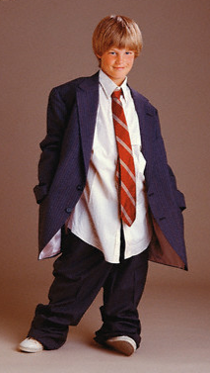
Romains 12.11
« Ayez de l’empressement et non de la paresse. Soyez fervents d’esprit. Servez le Seigneur. »

Slide 85
Est-ce que tous les dons demeurent?
Le don d’artisan d’Ex 31?
L’apôtre? Cf. Ép 2.20, Ap 21.14
Les langues?
La prophétie « révélatrice » et la prophétie « exhortative?
Les dons de miracles et de guérisons? Cf. Mc 16, 2 Co 12.12

Slide 87


Slide 88








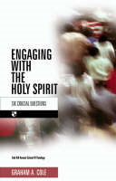

Bibliographie sommaire

Slide 89

« Que la grâce du Seigneur Jésus-Christ, l’amour de Dieu et la communion du Saint-Esprit soient avec vous tous. »
2 Corinthiens 13.13

Slide 90
Des questions?

Slide 91
#7. Deux dons controversés
- Le parler en langues

Slide 92
Le parler en langues et l’interprétation

Slide 93
Pratique
privée?
Signe de
l’Esprit?
Don
actuel?
Langue
terrestre?
Moyen de
croissance?
Premier
don?

Slide 94
Pratique
privée?
Signe de
l’Esprit?
L’assistant de Bal Bahadur [chaman tibétain] était un homme timide nommé Tulba ; et ensemble ils formaient une bonne paire de collègues. Chacun connaissait le numéro de l’autre et les percussions se faisaient écho l’une à l’autre. Mais alors que la nuit se prolongeait, plusieurs des spectateurs furent pris de fatigue et rentrèrent chez eux. Vers une heure du matin, alors que nous n’étions plus qu’un petit groupe, un esprit de lama des Montagnes Kailas descendit sur Bal Bahadur. Il se mit à chanter de manière délicate et magnifique, dansant avec grâce autour de la pièce. Il se rapprocha du feu et se mit à parler dans la langue secrète des lamas
David E. Watters, At the Foot of the Snows,
Reading (PA): Thomson Shore, 2011, p. 130-131.
Don
actuel?
Langue
terrestre?
Moyen de
croissance?
Premier
don?

Slide 95
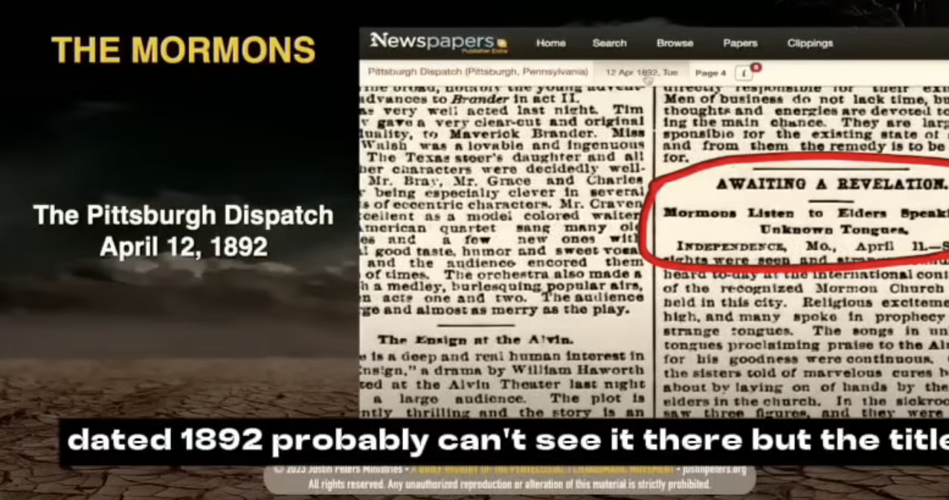

Slide 96
De la Bible à l’histoire contemporaine
30, 35, 52 apr. J.-C. : parlers en langues en Actes 2, 10, 19.
55 apr. J.-C. parlers en langues des Corinthiens
4e siècle: Augustin et Chrysostome : pratique révolue.
1905: naissance du pentecôtisme
Années 60: naissance du charismatisme
(spiritualité pentecôtiste dans certaines Églises évangéliques)
Années 70: renouveau charismatique
(spiritualité pentecôtiste dans certaines Églises catholiques)

Slide 97
²⁶ Que faire donc, frères ? Lorsque vous vous assemblez, chacun a-t-il un cantique, une instruction, une révélation, une langue, une interprétation, que tout se fasse pour l’édification. ²⁷ Si l’un parle en langues, tout au plus deux ou trois, et encore chacun à son tour, qu’il y en ait un aussi qui interprète. ²⁸ S’il n’y a pas d’interprète, qu’on se taise dans l’Église, qu’on parle à soi-même et à Dieu.
(1 Cor 14.26–28)

Slide 98
Le parler en langues en Église (1 Co 12.27-28)
²⁷ Si l’un parle en langues, tout au plus deux ou trois, et encore chacun à son tour, qu’il y en ait un aussi qui interprète. ²⁸ S’il n’y a pas d’interprète, qu’on se taise dans l’Église, qu’on parle à soi-même et à Dieu.
La nature des langues (12.27a)
La pratique des langues (12.27b)
L’interprétation des langues (12.27c)
Le cadrage des langues (12.28)

Slide 99
D’où viennent les langues?

Slide 100
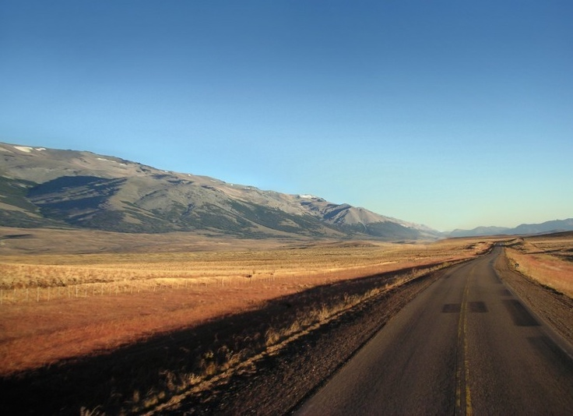
Babel
(Gen 11)
Moïse
(Dt 28)

Slide 101
Moïse
(Dt 28)
Esaïe
(Es 28)
Babel
(Gen 11)

Slide 102
Ésaïe
(És 28)
Jérémie
(Je 28)
Moïse
(Dt 28)

Slide 103
Jérémie
(Jé 5.15)
Pentecôte
(Ac 2)
Ésaïe
(És 28)

Slide 104
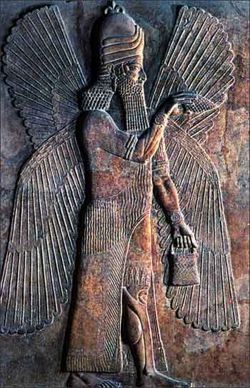
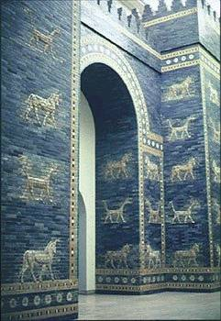
Langues dans l’AT = l’histoire des jugements
?
Babel
-2000
Abraham
-1500
Moïse
L’Assyrie, en
722 av. J.-C.
-1000
David
Salomon
Division du royaume
-500
Captivités
Babylone, en 586 av. J.-C.
0
0

Slide 105
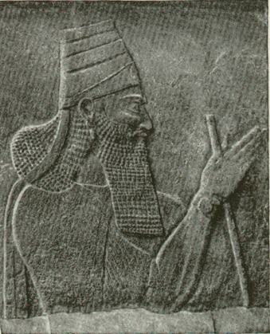
-722
-1500
-1000
Le Nord
Moïse…
David…
Esaïe
Jérémie
Juda
-586

Slide 106
Par conséquent, les langues sont un signe, non pour les croyants, mais pour les non-croyants ; la prophétie, au contraire, est un signe, non pour les non-croyants, mais pour les croyants.
1 Corinthiens 14.22

Slide 107
Jérémie
(Jé 5.15)
Pentecôte
(Ac 2)
Ésaïe
(És 28)

Slide 108
Pentecôte
(Ac 2)
Jérémie
(Jér 5.15)

Slide 109
¹ Lorsque le jour de la Pentecôte arriva, ils étaient tous ensemble dans le même lieu. ² Tout à coup, il vint du ciel un bruit comme celui d’un souffle violent qui remplit toute la maison où ils étaient assis. ³ Des langues qui semblaient de feu et qui se séparaient les unes des autres leur apparurent ; elles se posèrent sur chacun d’eux. ⁴ Ils furent tous remplis d’Esprit Saint et se mirent à parler en d’autres langues, selon que l’Esprit leur donnait de s’exprimer. ⁵ Or il y avait en séjour à Jérusalem des Juifs pieux venus de toutes les nations qui sont sous le ciel. ⁶ Au bruit qui se produisit, la multitude accourut et fut bouleversée, parce que chacun les entendait parler dans sa propre langue. ⁷ Ils étaient hors d’eux-mêmes et dans l’admiration, et disaient : Voici, ces gens qui parlent ne sont-ils pas tous Galiléens ? ⁸ Comment les entendons-nous chacun dans notre propre langue maternelle ? ⁹ Parthes, Mèdes, Élamites, ceux qui habitent la Mésopotamie, la Judée, la Cappadoce, le Pont, l’Asie, ¹⁰ la Phrygie, la Pamphylie, l’Égypte, le territoire de la Libye voisine de Cyrène, et ceux qui sont venus de Rome, Juifs et prosélytes, Crétois et Arabes, ¹¹ nous les entendons parler dans nos langues des merveilles de Dieu ! ¹² Tous étaient hors d’eux-mêmes et perplexes et se disaient les uns aux autres : Que veut dire ceci ? ¹³ Mais d’autres se moquaient et disaient : Ils sont pleins de vin doux. (Actes 2.1–13)

Slide 110
3 parler en langues en Actes
30 ap. J.-C.
36 ap. J.-C.
52 ap. J.-C.
Actes 2:
Conversion des
Juifs
Actes 10:
Conversion des
païens
Actes 19:
Conversion des
Disciples de Jean-Baptiste

Slide 111

70 apr.
J.-C.
Disc. JB
(« AT » Ac 19)
Corneille
(« païens » Ac 10)
Pentecôte
(« Juifs » Ac 2)
1P 4.10-11

Slide 112
¹ Lorsque le jour de la Pentecôte arriva, ils étaient tous ensemble dans le même lieu. ² Tout à coup, il vint du ciel un bruit comme celui d’un souffle violent qui remplit toute la maison où ils étaient assis. ³ Des langues qui semblaient de feu et qui se séparaient les unes des autres leur apparurent ; elles se posèrent sur chacun d’eux. ⁴ Ils furent tous remplis d’Esprit Saint et se mirent à parler en d’autres langues, selon que l’Esprit leur donnait de s’exprimer. ⁵ Or il y avait en séjour à Jérusalem des Juifs pieux venus de toutes les nations qui sont sous le ciel. ⁶ Au bruit qui se produisit, la multitude accourut et fut bouleversée, parce que chacun les entendait parler dans sa propre langue. ⁷ Ils étaient hors d’eux-mêmes et dans l’admiration, et disaient : Voici, ces gens qui parlent ne sont-ils pas tous Galiléens ? ⁸ Comment les entendons-nous chacun dans notre propre langue maternelle ? ⁹ Parthes, Mèdes, Élamites, ceux qui habitent la Mésopotamie, la Judée, la Cappadoce, le Pont, l’Asie, ¹⁰ la Phrygie, la Pamphylie, l’Égypte, le territoire de la Libye voisine de Cyrène, et ceux qui sont venus de Rome, Juifs et prosélytes, Crétois et Arabes, ¹¹ nous les entendons parler dans nos langues des merveilles de Dieu ! ¹² Tous étaient hors d’eux-mêmes et perplexes et se disaient les uns aux autres : Que veut dire ceci ? ¹³ Mais d’autres se moquaient et disaient : Ils sont pleins de vin doux. (Actes 2.1–13)

Slide 113
Le parler en langues en Église (1 Co 12.27-28)
²⁷ Si l’un parle en langues, tout au plus deux ou trois, et encore chacun à son tour, qu’il y en ait un aussi qui interprète. ²⁸ S’il n’y a pas d’interprète, qu’on se taise dans l’Église, qu’on parle à soi-même et à Dieu.
La nature des langues (12.27a)
La pratique des langues (12.27b)
L’interprétation des langues (12.27c)
Le cadrage des langues (12.28)

Slide 114
Le parler en langues en Église (1 Co 12.27-28)
²⁷ Si l’un parle en langues, tout au plus deux ou trois, et encore chacun à son tour, qu’il y en ait un aussi qui interprète. ²⁸ S’il n’y a pas d’interprète, qu’on se taise dans l’Église, qu’on parle à soi-même et à Dieu.
La nature des langues (12.27a)
La pratique des langues (12.27b)
L’interprétation des langues (12.27c)
Le cadrage des langues (12.28)

Slide 115
L’interprétation:
Traduction?
(cf. Ac 9.36)
Explication?
(cf. Lc 24.27)

Slide 116
3 parler en langues en Actes
30 ap. J.-C.
36 ap. J.-C.
52 ap. J.-C.
Actes 2:
Conversion des
Juifs
Actes 10:
Conversion des
païens
Actes 19:
Conversion des
Disciples de Jean-Baptiste
Langues
+ explications
Langues
+ explications
Langues
+ explications

Slide 117
Par conséquent, les langues sont un signe, non pour les croyants, mais pour les non-croyants ; la prophétie, au contraire, est un signe, non pour les non-croyants, mais pour les croyants.
1 Corinthiens 14.22

Slide 118
²⁶ Que faire donc, frères ? Lorsque vous vous assemblez, chacun a-t-il un cantique, une instruction, une révélation, une langue, une interprétation, que tout se fasse pour l’édification. ²⁷ Si l’un parle en langues, tout au plus deux ou trois, et encore chacun à son tour, qu’il y en ait un aussi qui interprète. ²⁸ S’il n’y a pas d’interprète, qu’on se taise dans l’Église, qu’on parle à soi-même et à Dieu.
(1 Cor 14.26–28)

Slide 119
Les langues et
1 Corinthiens

Slide 120
Pourquoi commencer ainsi?
¹ Pour ce qui concerne les (dons) spirituels, je ne veux pas, frères, que vous soyez dans l’ignorance. ² Vous savez comment, quand vous étiez païens, vous étiez entraînés et dévoyés vers les idoles muettes. ³ C’est pourquoi je vous le déclare : nul, s’il parle par l’Esprit de Dieu, ne dit : Jésus est anathème ! et nul ne peut dire : Jésus est le Seigneur ! si ce n’est par le Saint-Esprit.
1 Corinthiens 12.1–3

Slide 121
L'Attrait de l'Extase : Le Contexte des Cultes Païens à Corinthe 1/2
Corinthe était tristement célèbre pour ses cultes païens : culte d’Aphrodite, religions à mystères, mais surtout rites bachiques (Dionysos/Bacchus = dieu de la folie, du vin, de l’extase) > Expériences extatiques, danses frénétiques, cris inintelligibles.
"lui au cri orgiaque, excitateur de femmes, Dionysos, glorifié d'honneurs fous" (Plutarque, Morale 671c)
Les femmes avaient un rôle central dans ce culte, quelques fois appelées « ménades » (femmes folles).
Dans un discours prononcé en 1976 devant la Division des religions mystérieuses de la Société de littérature biblique, Ross Kraemer a soutenu qu'il existe des preuves que les femmes participaient à un deuxième niveau d'initiation au culte de Bacchus qui n'était pas accessible aux hommes. Parmi les fidèles dionysiaques, écrit Tite-Live dans son Histoire de Rome, « la majorité sont des femmes ». (XXXIX.xv)

Slide 122
L'Attrait de l'Extase : Le Contexte des Cultes Païens à Corinthe 1/2
Le concept de clameur, éclats bruyants de pandémonium religieux. Strabon (premier siècle) explique comment les écrivains populaires décrivent le phénomène : « Ils les représentent tous comme une sorte de peuple inspiré et sujet à la frénésie bachique, et, sous les traits d'un ministre, inspirant la terreur lors de la célébration des rites sacrés au moyen de danses guerrières accompagnées de tumulte et de bruit. et des cymbales et des tambours et aussi par la flûte et le cri. » (Géorg. X.3:7).
Il existe des indications significatives selon lesquelles la vieille religion païenne exerçait encore une puissante influence sur les récents convertis de Corinthe. Ils étaient mal à l'aise face à la viande offerte aux idoles (8 : 1-13), et il fallait leur rappeler de ne pas assister aux repas sacrificiels dans les temples païens (10 : 20,21). Comme dans les fêtes bachiques, il y avait de l'ivresse au Repas du Seigneur et de la folie extatique aux offices du culte.
Aristophane dans Grenouilles mentionne « la langue de Bacchos » (357)

Slide 123
La logique de 1 Co 12 à 14…
Chapitre 12: La diversité de l’Église comme réalité
Chapitre 13: l’amour de l’Église comme motivation
Chapitre 14: l’édification de l’Église comme ambition

Slide 124
1 Corinthiens 12 & les langues
Elles sont différentes des pratiques païennes (12.1-2),
Elles exaltent Christ (12.3-4),
Elles s’expriment selon Dieu (12.4-6),
Elles visent l’édification des autres (12.7),
Elles complètent d’autres dons (12.8-10)
Elles proviennent de l’Esprit dans lequel tous sont baptisés (12.11-13).
L’Église fonctionne comme un corps aux membres différents (12.14-27), aux fonctions et dons différemment répartis (12.28-30). L’Église doit d’ailleurs aspirer aux dons supérieurs (12.31), dont la voie par « excellence » est celle de l’amour (1 Cor 13).

Slide 125
Affirmations
Négations
Un don différent des païens
Un don parmi d’autres
Un don que donne l’Esprit
Pas une « non-langue »
Pas une langue angélique
Pas le 1er don à recevoir
Pas un don universel
Pas un don à rechercher
(sauf édification de l’autre)

Slide 126
1 Corinthiens 13 & les langues
Les langues sont nulles sans amour (1 Cor 13.1-3)
Les langues doivent révéler l’attitude de Christ (13.4-7)
Les langues durent moins longtemps que l’amour (13.8-13)

Slide 127
1 Corinthiens 14 & les langues
Les langues:
sont inférieures aux prophéties (14.1-5)
sont inutiles sans interprétation (14.6-14)
sont une pratique publique (14.15-19)
sont le signe d’un jugement (14.20-25)
doivent être source d’édification (14.26-28)
Paul régule le culte ainsi: 1 Co 14:26-33…

Slide 128
Questions fréquentes…
« Ca m’édifie quand je parle en langues »
« Je parle la langue des anges »
Les langues ont-elles cessé?
Signe du baptême de l’Esprit?

Slide 129
« Ca m’édifie… »
Alléluia !
Perception psychologique d’être édifié ?
Le modèle de l’édification personnelle dans le NT est différent
Un don parmi d’autres – donc peu sont édifiés?
C’est contraire au rôle des dons: ils édifient les autres
1 Cor 12, 13, 14 mettent l’accent sur la pluralité et le service.
Ironie de Paul?

Slide 130
« La langue des anges… »
Alléluia !
Babel = phénomène humain, pas angélique
Seul Le testament des filles de Job parle des langues des anges
Phénomène examiné par les linguistes, non linguistique!
Impossible de valider la réalité du don

Slide 131
Les langues ont-elles cessé?
La logique de l’objectif accompli
La logique de la maturité en 1 Cor 13.8-11
La logique de pauomai en 1 Cor 13.8, 10

Slide 132
Parfait
Prophétie & connaissance
Langues
katargeo
?
pauomai

Slide 133
Les langues ont-elle cessé?
La logique de l’objectif accompli
La logique de la maturité en 1 Cor 13.8-11
La logique de pauo en 1 Cor 13.8, 10
Le témoignage de l’histoire de l’Église (Augustin, Chrysostome)
Les différences des langues actuelles

Slide 134
Dans l’histoire de l’Église?
70 ap. J.-C.
1905 ap. J.-C.
Actes 19:
Dernier parler
en langues
Pentecôtisme

Slide 135

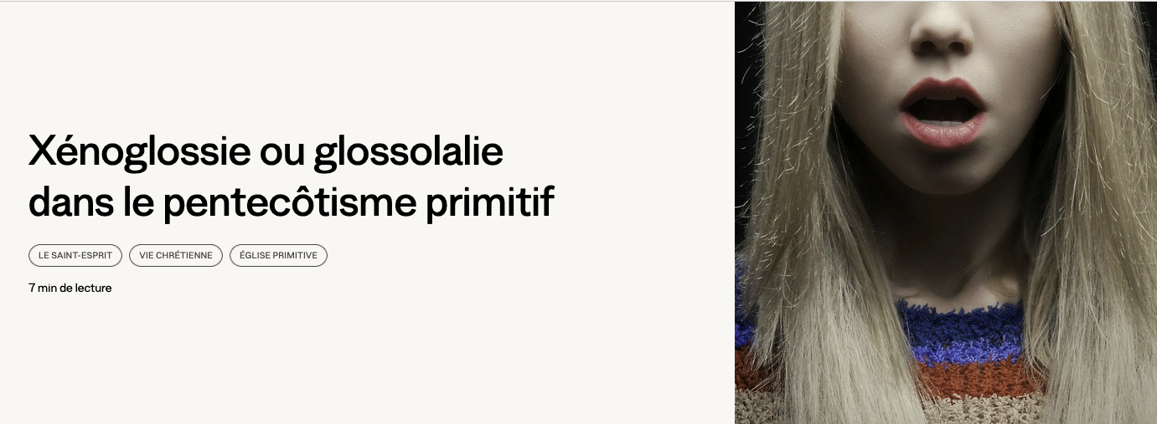

Slide 136
Synthèse
Un signe de jugement
Une expression surnaturelle
Une langue terrestre
Une louange
Une expression à interpréter (« expliquer »)
Une marque de transition

Slide 137

Quelques dangers potentiels
Jésus met en garde contre les battalogeo (Mt 6.7)
La spiritualité mesurée à un don
Le sentiment de supériorité d’un don prisé et mis en avant
Le sentiment d’infériorité de ceux qui ne l’ont pas.
La proximité aux pratiques païennes des langues inintelligibles
La minimisation de l’édification de l’Esprit par la Parole de Dieu

Slide 138
#7. Deux dons controversés
Le parler en langues
Le don de prophétie

Slide 139
Celui qui a mes commandements et qui les garde, c’est celui qui m’aime. Celui qui m’aime sera aimé de mon Père, moi aussi je l’aimerai et je me manifesterai à lui.
Jean 14.21

Slide 140
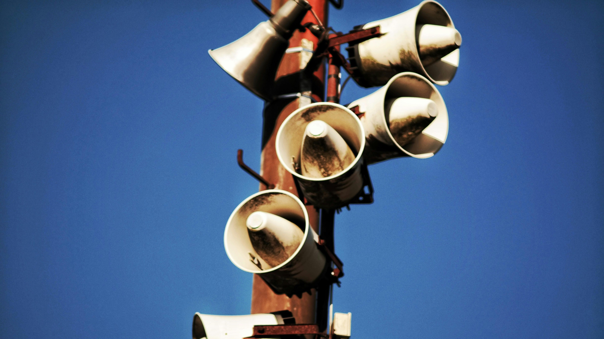
Dieu parle?!
500.000?!

Slide 141
L’Éternel me dit : C’est la fausseté que prophétisent en mon nom les prophètes ; Je ne les ai pas envoyés, Je ne leur ai pas donné d’ordre, Je ne leur ai point parlé ; Ce sont des visions fausses, De la divination et de l’idolâtrie, Des tromperies de leur cœur Qu’ils vous prophétisent.
Jérémie 14.14

Slide 142
Ils vous illusionnent; Ils racontent les visions de leur propre cœur, Et non ce qui vient de la bouche de l’Éternel […]
J’ai entendu ce que disent les prophètes qui prophétisent en mon nom ce qui est faux, en disant : J’ai fait un songe! J’ai fait un songe! Jusqu’à quand ces prophètes auront-ils à cœur de prophétiser la fausseté, de prophétiser la tromperie de leur cœur?
Jérémie 23.16-32

Slide 143
Ainsi parle le Seigneur, l’Éternel : Malheur aux prophètes insensés, Qui suivent leur propre esprit sans avoir rien vu ! (Ézéchiel 13.3 )
Ma main sera contre les prophètes Dont les visions sont vaines Et la divination mensongère ; Ils ne demeureront pas dans l’intimité de mon peuple, Ils ne seront pas inscrits sur les listes de la maison d’Israël, Ils n’arriveront pas jusqu’au territoire d’Israël, Et vous reconnaîtrez que je suis le Seigneur, l’Éternel. (13.9)

Slide 144
La prophétie est-elle
encore d’actualité?
(1 Thess 5.19-21)

Slide 145
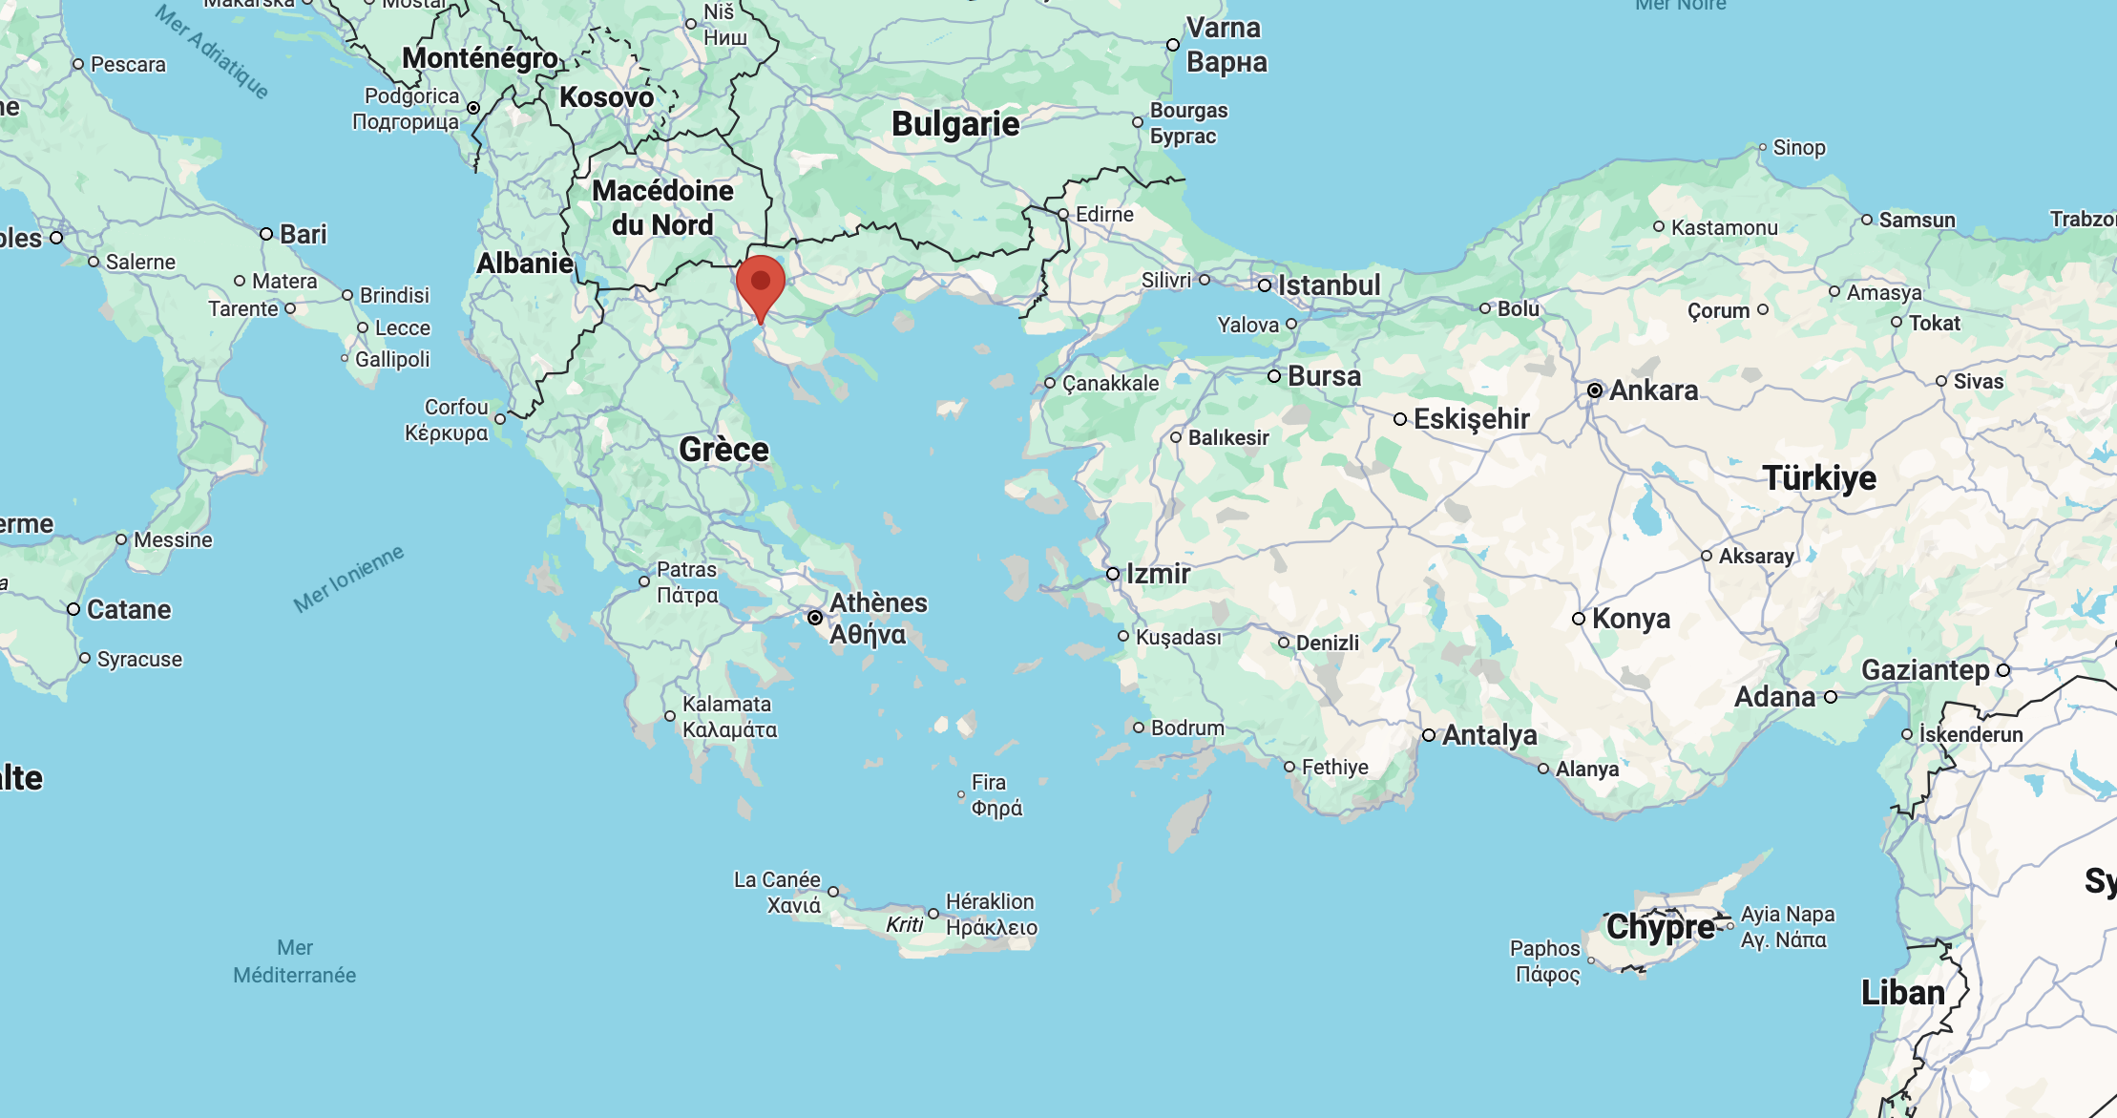

Slide 146
¹² Nous vous demandons, frères, d’avoir de la considération pour ceux qui travaillent parmi vous, qui vous dirigent dans le Seigneur et qui vous avertissent. ¹³ Ayez pour eux la plus haute estime avec amour, à cause de leur œuvre. Soyez en paix entre vous. ¹⁴ Nous vous y exhortons, frères : avertissez ceux qui vivent dans le désordre, consolez ceux qui sont abattus, supportez les faibles, usez de patience envers tous. ¹⁵ Prenez garde que personne ne rende le mal pour le mal ; mais recherchez toujours le bien, soit entre vous, soit envers tous. ¹⁶ Soyez toujours joyeux.

Slide 147
¹⁷ Priez sans cesse. ¹⁸ En toute circonstance, rendez grâces ; car telle est à votre égard la volonté de Dieu en Christ-Jésus. ¹⁹ N’éteignez pas l’Esprit ; ²⁰ ne méprisez pas les prophéties ; ²¹ mais examinez toutes choses, retenez ce qui est bon ; ²² abstenez-vous du mal sous toutes ses formes. ²³ Que le Dieu de paix vous sanctifie lui-même tout entiers ; que tout votre être, l’esprit, l’âme et le corps, soit conservé sans reproche à l’avènement de notre Seigneur Jésus-Christ ! (1 Thess 5)

Slide 148
Considération pour ceux qui vous avertissent… (5.12-13)
Avertissez ceux qui vivent dans le désordre… (5.13-18)
¹⁹ N’éteignez pas l’Esprit ; ²⁰ ne méprisez pas les prophéties ;
²¹ mais examinez toutes choses, retenez ce qui est bon ;
²² abstenez-vous du mal sous toutes ses formes.
Que le Dieu de paix vous sanctifie lui-même tout entiers… (5.23)
Qui?
Quoi?
Comment?
Vers quoi?

Slide 149

Ne pas éteindre l’Esprit (5.19)

Slide 150
Considération pour ceux qui vous avertissent… (5.12-13)
Avertissez ceux qui vivent dans le désordre… (5.13-18)
¹⁹ N’éteignez pas l’Esprit ; ²⁰ ne méprisez pas les prophéties ;
²¹ mais examinez toutes choses, retenez ce qui est bon ;
²² abstenez-vous du mal sous toutes ses formes.
Que le Dieu de paix vous sanctifie lui-même tout entiers… (5.23)
Qui?
Quoi?
?
Comment?
Vers quoi?

Slide 151
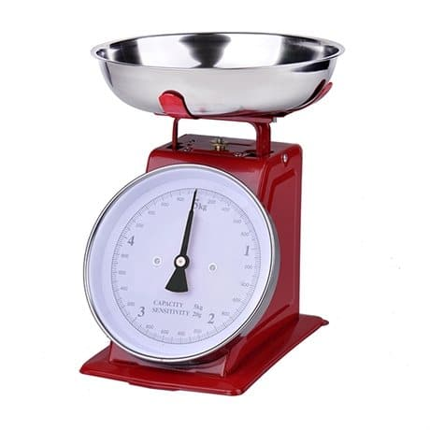
Accueillir sagement les prophéties (5.20-21)

Slide 152

Parole identique à l’AT et au NT – et donc révolue

Slide 153

Parole identique à l’AT et au NT – et donc révolue
Parole mi-humaine / mi-divine – donc actuelle

Slide 154

Parole identique à l’AT et au NT – et révolue
Parole mi-humaine / mi-divine – donc actuelle
Parole inspirée par Dieu
– et toujours actuelle

Slide 155
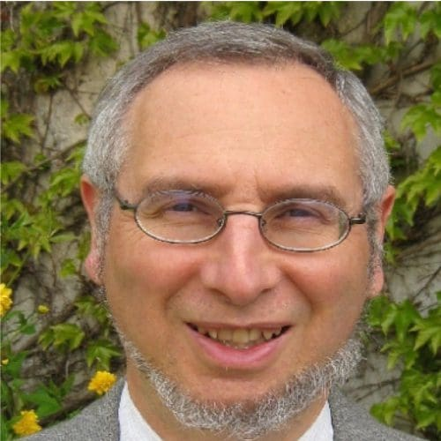
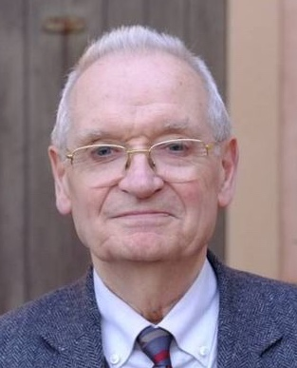
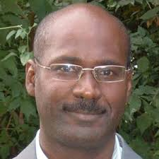
Parole identique à l’AT et au NT – et révolue
Parole mi-humaine / mi-divine – donc actuelle
Parole inspirée par Dieu
– et toujours actuelle
Parole restreinte
– et toujours actuelle

Slide 156

Parole identique à l’AT et au NT – et révolue
Parole mi-humaine / mi-divine – donc actuelle
Parole inspirée par Dieu
– et toujours actuelle
Parole restreinte
– et toujours actuelle
Exhortation alignée à l’Écriture – et toujours actuelle

Slide 157
La fin de la prophétie « forte »
Arguments textuels :
Le fondement est posé (Eph. 2.20)
La foi est transmise (Jude 3)
La révélation prophétique est scellée (Ap. 22.18-19)
Des mises en garde croissantes (1 Cor. 12.3, Act. 20.29, 1 Tim. 4.1, 1 Jean 4.1-4, Ap 2.12-17)
La transition de faux prophètes à faux enseignants (2 Pie 2.1)
Arguments théologiques :
La suffisance de l’Ecriture (2 Tim. 3.16-17 ; Jean 6.63)
La supériorité de l’Ecriture sur l’expérience (2 Pie 1.20-21)
L’impossible « double autorité » (Col. 2.7 ; Tite 1.14 ; 2 Tim. 4.2-3)
La fin de la révélation (Hébr. 1.1ss ; Apoc. 22.18-19)
Arguments pastoraux :
Les limites placées par les charismatiques
La marche par la foi / par la vue
Les leçons de l’histoire

Slide 158


Slide 159
Gene Green (commentaire):
Paul a reconnu que l’Église avait la responsabilité de vérifier si les paroles prophétiques étaient authentiques ou non (1Co 14.29 ; 12.10, 1Jn 4.1-3) en raison de la présence de faux prophètes et de prophéties qui promouvaient des doctrines hétérodoxes dans l’Église primitive (Mt 24.24 ; 1Co 12.1-3 ; 2Th 2.2 ; 1Jn 4.1).
Dans ce contexte, le bien (to kalon) qu’ils doivent conserver fermement est celui des prophéties qu’ils ont testées et jugées authentiques. Xénophon, par exemple, utilise le même adjectif avec l’article pour décrire les pièces de monnaie qui ont été testées et jugées authentiques. Les prophéties testées sont également bonnes. Elles servent à l’édification de l’Église et non à sa destruction

Slide 160
Considération pour ceux qui vous avertissent… (5.12-13)
Avertissez ceux qui vivent dans le désordre… (5.13-18)
¹⁹ N’éteignez pas l’Esprit ; ²⁰ ne méprisez pas les prophéties ;
²¹ mais examinez toutes choses, retenez ce qui est bon ;
²² abstenez-vous du mal sous toutes ses formes.
Que le Dieu de paix vous sanctifie lui-même tout entiers… (5.23)
Qui?
Quoi?
Comment?
Vers quoi?

Slide 161
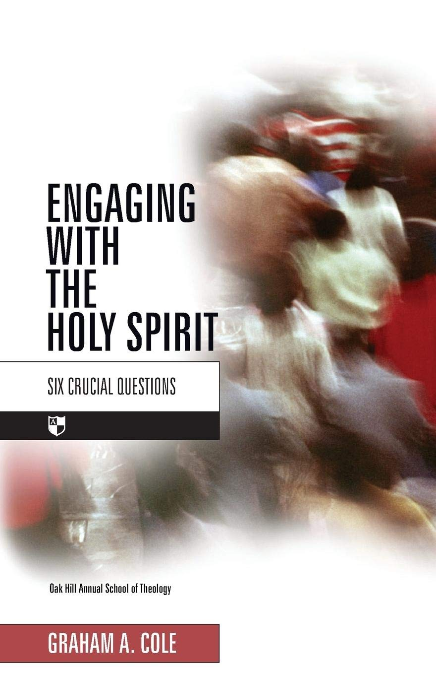
Éteindre l’Esprit aujourd’hui c’est ignorer la Parole de Dieu prêchée ou lue qui devrait vivifier notre conscience, ou nous opposer à des ministères qui révèlent nos dérapages moraux à la lumière de la volonté révélée de Dieu.
Graham A. Cole,
Engaging with the Holy Spirit, p. 107

Slide 162
Le montanisme

Slide 163
Timothée Minard
Le Nouveau Testament considère la prophétie comme une parole inspirée par le Saint-Esprit (Ac 11.28 ; 1Th 5.19-20 ; 2P 1.21), voire comme la parole même du « Saint Esprit » (Ac 13.2 ; 21.11 ; 1Jn 4.1-2). Ainsi, du point de vue de l’inspiration, on ne saurait distinguer la prophétie ordinaire de la prophétie apostolique (cf. Ep 3.5 ; Ap 2.7, etc.). Une prophétie, si elle est « portée par le Saint-Esprit », est une parole « de la part de Dieu » (2P 1.21 ; cf. Ap 1.2) (p. 440-441)

Slide 164
Timothée Minard
Ce qui caractérise l’autorité supérieure de ce type de prophétie est donc le caractère unique dans l’histoire et fondamental pour l’Église de la révélation qu’elle transmet. […] Il s’agit bien de la révélation la plus importante et centrale pour l’Église. L’autorité première de ceux qui sont chargés de transmettre cette révélation est donc tout à fait compréhensible.
Par conséquent, si la prophétie ordinaire a une autorité inférieure, c’est d’abord en raison de son rôle deuxième dans l’oïkodomè. C’est parce qu’elle ne transmet pas une révélation aussi nouvelle et essentielle que celle des « apôtres et prophètes » (Ep 3.5). Une telle prophétie n’est pas essentielle au point de la conserver au sein du canon biblique. Elle est deuxième non pas parce qu’elle serait moins exacte ou moins inspirée, mais parce qu’elle est moins importante pour la foi

Slide 165
Exemple montaniste
6. Ainsi, ce que nous avons entendu et touché de nos mains, nous vous l’annonçons à vous, nos frères et nos enfants, afin que vous qui avez été présents, vous vous ressouveniez de la gloire du Seigneur et que vous qui l’apprenez à présent de vos oreilles, vous soyez en communion avec les saints martyrs, et à travers eux avec notre Seigneur Jésus Christ à qui appartiennent gloire et honneur pour les siècles des siècles. Amen.

Slide 166
Exemple montaniste
6. Ainsi, ce que nous avons entendu et touché de nos mains, nous vous l’annonçons à vous, nos frères et nos enfants, afin que vous qui avez été présents, vous vous ressouveniez de la gloire du Seigneur et que vous qui l’apprenez à présent de vos oreilles, vous soyez en communion avec les saints martyrs, et à travers eux avec notre Seigneur Jésus Christ à qui appartiennent gloire et honneur pour les siècles des siècles. Amen. | Ce qui était dès le commencement, ce que nous avons entendu, ce que nous avons vu de nos yeux, ce que nous avons contemplé et que nos mains ont touché, concernant la parole de la vie, – et la vie a été manifestée, nous l’avons vue, nous en rendons témoignage, et nous vous annonçons la vie éternelle, qui était auprès du Père et qui nous a été manifestée, – ce que nous avons vu et entendu, nous vous l’annonçons, à vous aussi, afin que vous aussi, vous soyez en communion avec nous. Or, notre communion est avec le Père et avec son Fils, Jésus-Christ. (1Jn 1.1-3)

Slide 168


Révélation
spéciale
Révélation
générale

Slide 169

La gloire d’être humain

Slide 170

La volonté de Dieu
Le peuple de Dieu
Les priorités de l’Évangile
La sagesse de l’Évangile
Les motivations de l’Évangile

Slide 171
Autres questions
Parole de sagesse?
Parole de connaissance?
Et une
rhêma?

